Slide 1
XII. Bireysel Başvuru Yolunun Avrupa İnsan Hakları Mahkemesi Kararlarına Etkisi
(KAYNAK: Türkiye Cumhuriyeti Adalet Bakanlığı İnsan Hakları Dairesi Başkanlığı’nın internet sitesi)

Slide 2
Derdest Dosya Sayıları

Slide 3
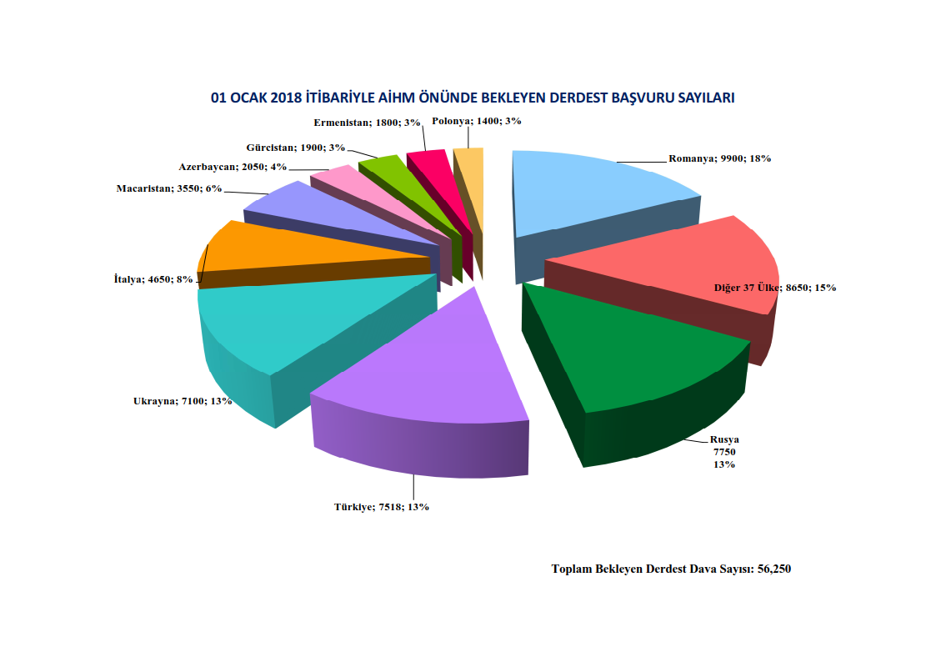

Slide 4
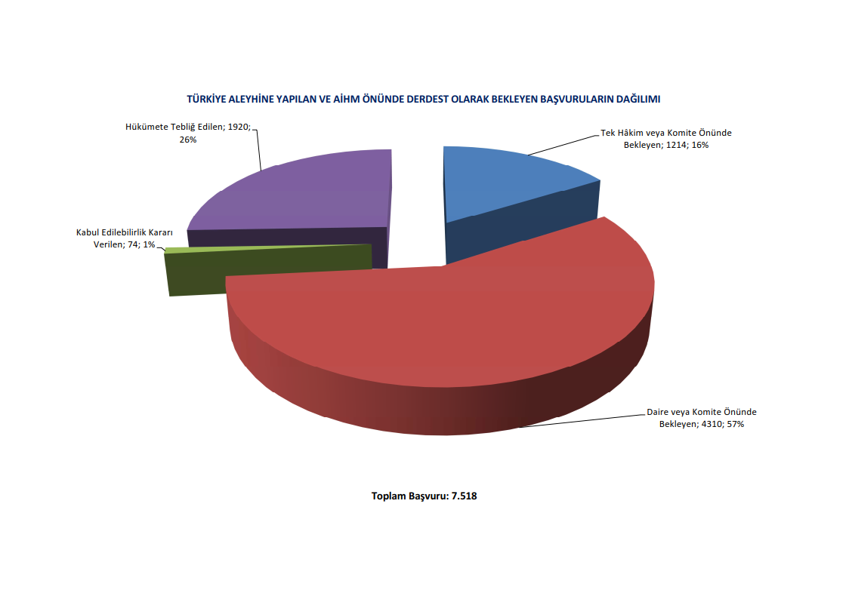

Slide 5
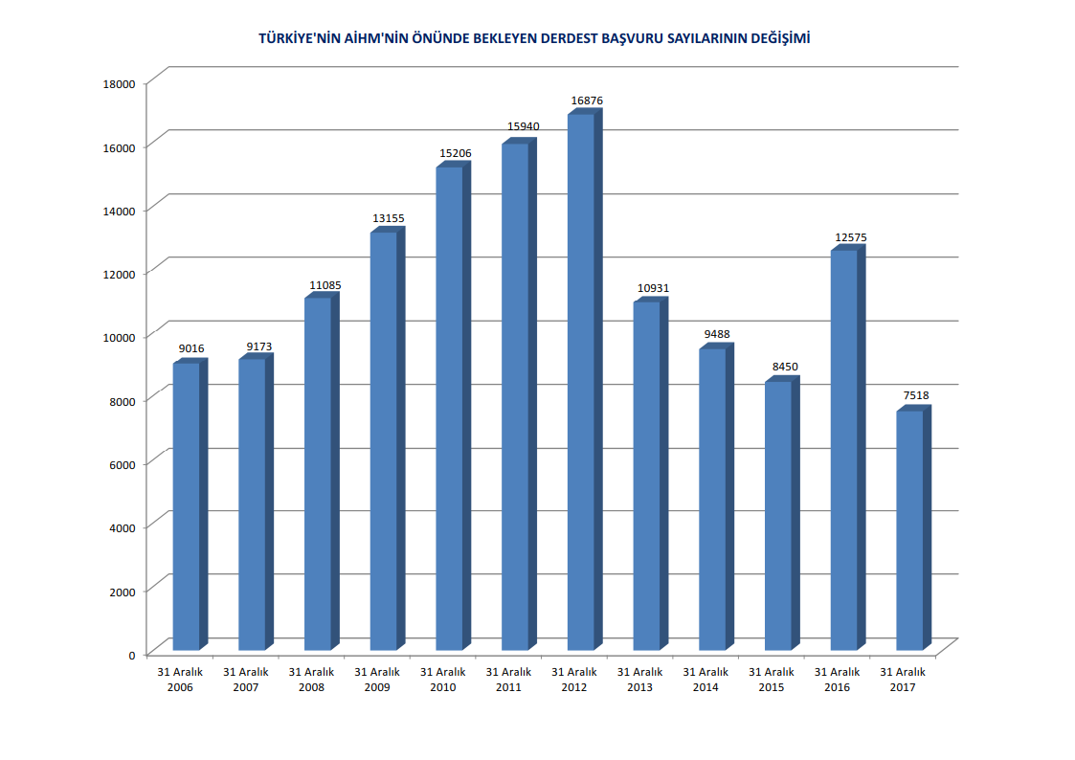

Slide 6
İhlal Kararları

Slide 7
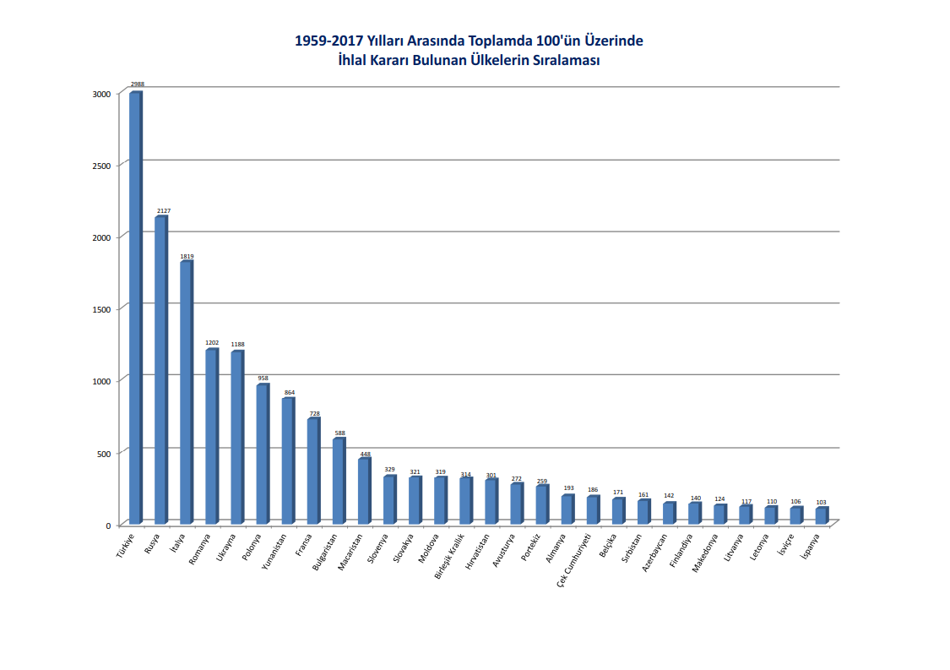

Slide 8
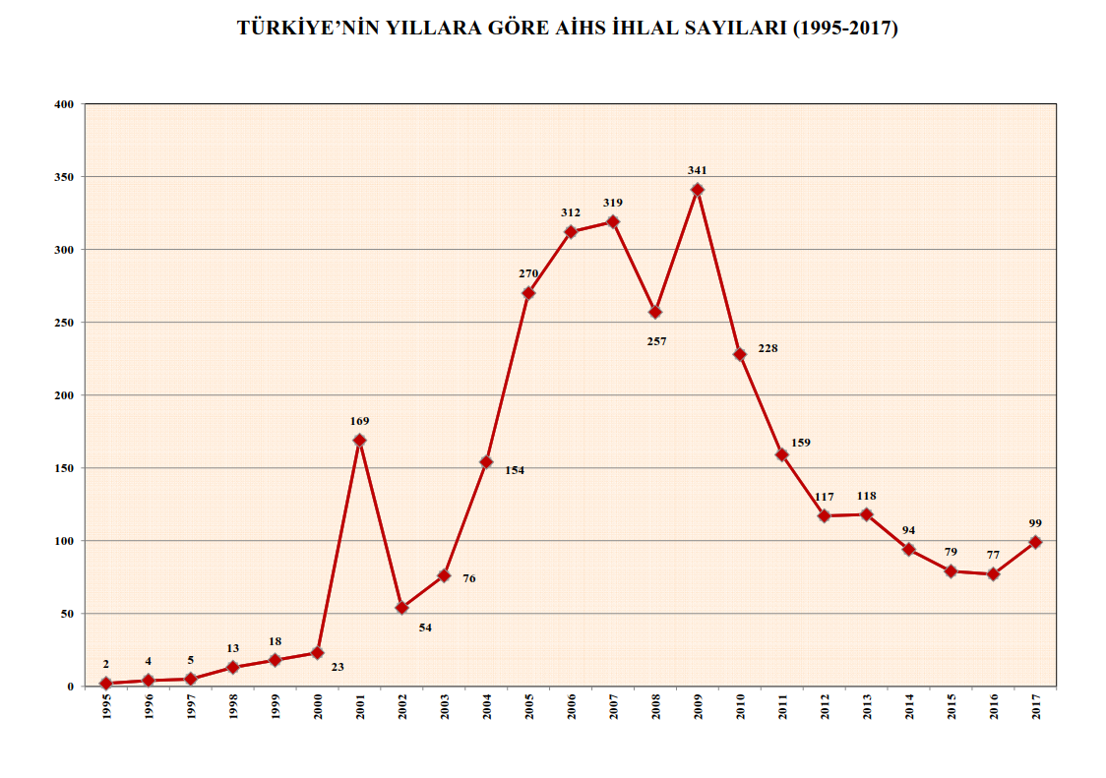

Slide 9
Haklara Göre

Slide 10
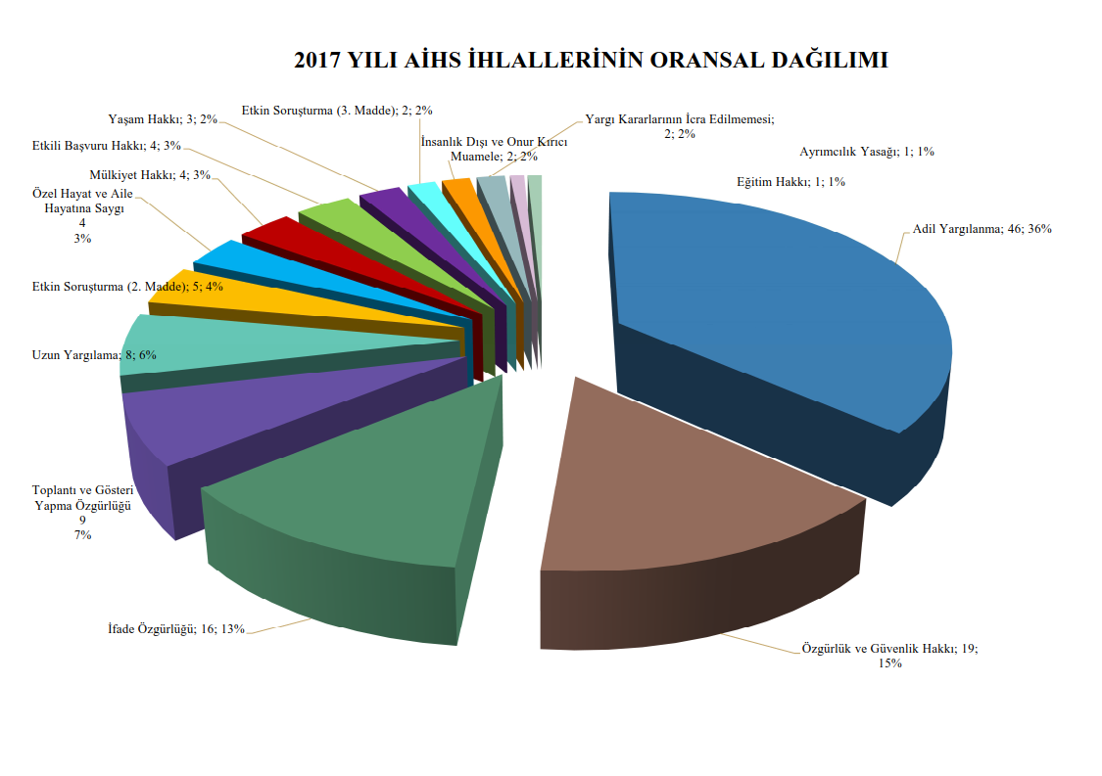

Slide 11
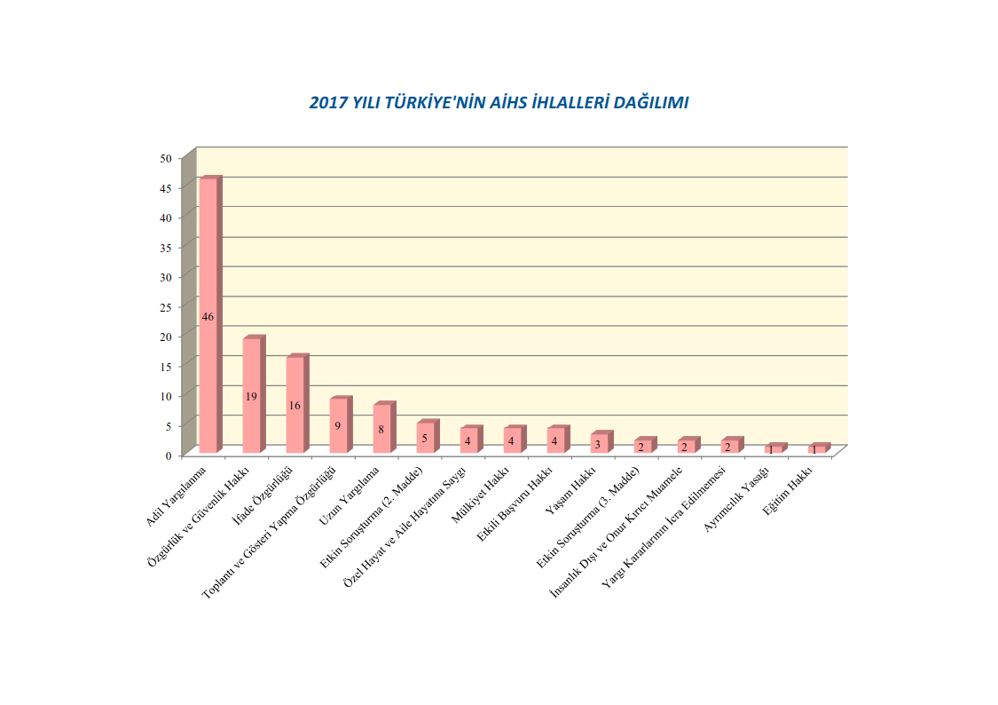

Slide 12
Adil Yargılanma Hakkı

Slide 13
